Slide 1
Βιοχημεία
Ενότητα 17: Η δομή και ο βιολογικός ρόλος των μεμβρανών
Γρηγόριος Διαμαντίδης, Καθηγητής
Τμήμα Γεωπονίας

Slide 2
Άδειες Χρήσης
Το παρόν εκπαιδευτικό υλικό υπόκειται σε άδειες χρήσης Creative Commons.
Για εκπαιδευτικό υλικό, όπως εικόνες, που υπόκειται σε άλλου τύπου άδειας χρήσης, η άδεια χρήσης αναφέρεται ρητώς.

Slide 3
Χρηματοδότηση
Το παρόν εκπαιδευτικό υλικό έχει αναπτυχθεί στα πλαίσια του εκπαιδευτικού έργου του διδάσκοντα.
Το έργο «Ανοικτά Ακαδημαϊκά Μαθήματα στο Αριστοτέλειο Πανεπιστήμιο Θεσσαλονίκης» έχει χρηματοδοτήσει μόνο τη αναδιαμόρφωση του εκπαιδευτικού υλικού.
Το έργο υλοποιείται στο πλαίσιο του Επιχειρησιακού Προγράμματος «Εκπαίδευση και Δια Βίου Μάθηση» και συγχρηματοδοτείται από την Ευρωπαϊκή Ένωση (Ευρωπαϊκό Κοινωνικό Ταμείο) και από εθνικούς πόρους.

Slide 4
Η δομή και ο βιολογικός ρόλος των μεμβρανών

Slide 5
Περιεχόμενα ενότητας (1)
Η δομή των μεμβρανών και ο βιολογικός τους ρόλος.
Τα δομικά συστατικά των μεμβρανών.
Οι φυσικοχημικές ιδιότητές των μεμβρανών.
Βιολογικός ρόλος του καθενός από αυτά.
Ο βιολογικός ρόλος των πρωτεϊνών της μεμβράνης.
Διάχυση
Ενεργός μεταφορά.

Slide 6
Περιεχόμενα ενότητας (2)
Αίτια ευκαμψίας των μεμβρανών.
Οι μεμβράνες θα πρέπει να διαθέτουν συγκεκριμένο βαθμό ευκαμψίας.

Slide 7
Στόχος της ενότητας:
Η δομή των μεμβρανών και ο βιολογικός τους ρόλος...
Τα δομικά συστατικά των μεμβρανών, οι φυσικοχημικές ιδιότητές τους...καθώς και ο βιολογικό ρόλος του καθενός από αυτά...
Ο βιολογικός ρόλος των πρωτεϊνών της μεμβράνης: η διάχυση και η ενεργός μεταφορά ….
Που οφείλεται η ευκαμψία των μεμβρανών...γιατί θα πρέπει να διαθέτουν ένα συγκεκριμένο βαθμό ευκαμψίας...πως επιτυγχάνεται αυτός ο στόχος;

Slide 8
Ο βιολογικός ρόλος των λιπαρών οξέων:
Συστατικά των δομικών μονάδων των μεμβρανών, όπως τα γλυκερολιπίδια , τα σφιγκολιπίδια ...
Συστατικά των ακυλογλυκερολών (λίπη και έλαια): αποθήκευση ενέργειας και ατόμων άνθρακα. Με τη διάσπασή τους παράγονται μεγάλες ποσότητες ΑΤΡ.
3. Πηγή ενέργειας και ατόμων άνθρακα για σύνθεση υδατανθράκων στους βλαστάνοντες σπόρους (φυτικοί οργανισμοί).
4. Ορισμένα από αυτά, όπως το αραχιδονικό οξύ: πρώτη ύλη για τη σύνθεση τοπικών ορμονών στους ζωικούς οργανισμούς, ή είναι συστατικά λιπιδίων με βιολογική δράση, πχ. τα φωσφατιδυλο-ινοσιτίδια
GrD

Slide 9
Ο βιολογικός ρόλος των λιπαρών οξέων:
1. Συστατικά των δομικών μονάδων των μεμβρανών, όπως τα γλυκερολιπίδια , τα σφιγκολιπίδια ...
GrD

Slide 10
ΤΑ ΤΕΣΣΕΡΑ ΚΥΡΙΑ ΓΝΩΡΙΣΜΑΤΑ ΤΗΣ ΖΩΣΑΣ ΥΛΗΣ
GrD
Ύπαρξη ημιδιαπερατής μεμβράνης και ο διαχωρισμός του χώρου σε εσω- και εξωκυτταρικό
Μεταβολισμός της ύλης και της ενέργειας
Ύπαρξη πληροφοριών για τη σύνθεση πρωτεϊνών
Μεταβίβαση πληροφοριών σε επόμενη γενιά

Slide 11
Οι ΜΕΜΒΡΑΝΕΣ ΤΩΝ ΚΥΤΤΑΡΩΝ
Διαχωρίζουν το χώρο σε χώρους με διαφορετική χημική σύσταση άρα και διαφορετική λειτουργία...
Ώστε επιτυγχάνεται...
GrD

Slide 12
Μεμβράνες
ΕΛΕΓΧΟΜΕΝΗ ΑΝΤΑΛΛΑΓΗ ΥΛΗΣ ΜΕ ΤΟ ΠΕΡΙΒΑΛΛΟΝ
2. Η ΕΠΙΚΟΙΝΩΝΙΑ ΜΕ ΤΟ ΠΕΡΙΒΑΛΛΟΝ
3. Η ΑΠΟΘΗΚΕΥΣΗ ΒΙΟΛΟΓΙΚΩΣ
ΕΝΕΡΓΩΝ ΛΙΠΑΡΩΝ ΟΞΕΩΝ
4. Η ΠΡΑΓΜΑΤΟΠΟΙΗΣΗ ΣΗΜΑΝΤΙΚΩΝ ΕΝΖΥΜΙΚΩΝ ΑΝΤΙΔΡΑΣΕΩΝ
GrD

Slide 13
Οι ΜΕΜΒΡΑΝΕΣ ΤΩΝ ΚΥΤΤΑΡΩΝ
δομούνται από λιπίδια, πρωτεΐνες και στερόλες...στα λιπίδια και στις πρωτεΐνες είναι δυνατό να συνδέονται ολιγοσακχαρικές αλυσίδες...
GrD

Slide 14
Τα δομικά λιπίδια των μεμβρανών:
Τα γλυκερολιπίδια
Τα σφιγκολιπίδια
Οι στερόλες
Όσα από τα γλυκερολιπίδια και τα σφιγκολιπίδια περιέχουν μια φωσφορική ομάδα, ονομάζονται φωσφολιπίδια...
GrD

Slide 15
ΔΟΜΙΚΑ ΛΙΠΙΔΙΑ ΜΕΜΒΡΑΝΩΝ
Γλυκερολιπίδια
Σφιγκολιπίδια
Στερόλες
Μη σαπωνοποιήσιμα
λιπίδια
Σαπωνοποιήσιμα
λιπίδια
Δεν περιέχουν λιπαρά οξέα
Περιέχουν λιπαρά οξέα
GrD

Slide 16
Α. Τα γλυκερολιπίδια
των μεμβρανών
ΗOOC
Λιπαρό
οξύ
Λιπαρό
οξύ
Φωσφορική ομάδα
COOΗ
Φωσφορική ομάδα + αλκοόλη
ΓΛΥΚΕΡΟΛΗ
σάκχαρο
GrD

Slide 17
Φωσφατιδικό οξύ
φωσφορική ομάδα
ΗOOC
ΗOOC
ακύλια
Γλυκερόλη
GrD

Slide 18
χολίνη
φωσφορική ομάδα
Φωσφατιδικό οξύ
ΗOOC
ΗOOC
ακύλια
Γλυκερόλη
Γλυκερολιπίδιο
(η λεκιθίνη: ένα φωσφολιπίδιο)
GrD

Slide 19
Ακόρεστο ακύλιο
Γλυκερολιπίδιο
(η λεκιθίνη: ένα φωσφολιπίδιο)
χολίνη
φωσφορική ομάδα
Κορεσμένο ακύλιο
ακύλια
γλυκερόλη
GrD

Slide 20
Γλυκερολιπίδια
(ένα γλυκοσυλο-γλυκερίδιο)
σάκχαρο
Ακόρεστο ακύλιο
γλυκερόλη
Κορεσμένο ακύλιο
GrD

Slide 21
χολίνη
Γλυκερολιπίδια
φωσφορική ομάδα
σάκχαρο
σάκχαρο
γλυκερόλη
γλυκερόλη
ΓΛΥΚΕΡΟΛΗ
ΓΛΥΚΕΡΟΛΗ
Κορεσμένο ακύλιο
Ακόρεστο ακύλιο
Κορεσμένο ακύλιο
Ακόρεστο ακύλιο
GrD

Slide 22
Β. Τα σφιγκολιπίδια των μεμβρανών
χολίνη
σάκχαρο
φωσφορική ομάδα
σφιγκοσίνη
σφιγκοσίνη
Ακόρεστο ακύλιο
Ακόρεστο ακύλιο
ΝΗ₂
GrD

Slide 23
χολίνη
φωσφορική ομάδα
χολίνη
φωσφορική ομάδα
γλυκερόλη
ΓΛΥΚΕΡΟΛΗ
σφιγκοσίνη
Κορεσμένο ακύλιο
Ακόρεστο ακύλιο
Ακόρεστο ακύλιο
Φωσφολιπίδια:
Λιπίδια που περιέχουν μια φωσφορική ομάδα και «κορμό» τη γλυκερόλη ή τη σφιγκοσίνη
GrD

Slide 24
Γ. Οι ΣΤΕΡΟΛΕΣ
Υδρόφιλη κεφαλή
Υδρόφοβη ουρά
GrD

Slide 25
Σχηματική παράσταση των δομικών λιπιδίων
Υδρόφιλες, πολικές, κεφαλές
Πιθανή σύσταση σε λιπαρά οξέα
Υδρόφοβες ουρές
Δύο κορεσμένα λιπαρά οξέα
Ένα κορεσμένο λιπαρό οξύ
Ένα ακόρεστο λιπαρό οξύ
Δύο ακόρεστα λιπαρά οξέα
GrD

Slide 26
Εξαιτίας του αμφίφιλου χαρακτήρα των δομικών λιπιδίων, αυτά όταν βρεθούν μέσα στο νερό διατάσσονται έτσι ώστε οι υδρόφοβες ουρές να είναι αντιμέτωπες και οι πολικές κεφαλές τους να βρίσκονται σε επαφή με το νερό...
νερό
νερό
νερό
νερό
GrD
νερό

Slide 27
Τα λιπίδια (γλυκερολιπίδια και σφιγκολιπίδια) μαζί με τις στερόλες σχηματίζουν ένα συνεχές φύλλο μέσα στο οποίο εμβαπτίζονται οι πρωτεΐνες...ώστε προκύπτει ένα συνεχές μωσαϊκό μορίων...
GrD

Slide 28
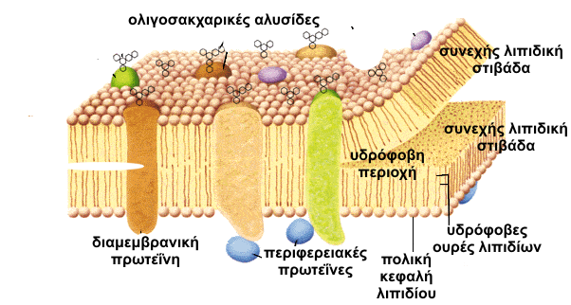
Τα λιπίδια σχηματίζουν ένα συνεχές φύλλο δύο στιβάδων που διατάσσονται η μια απέναντι της άλλης με αντιμέτωπες τις υδρόφοβες ουρές τους δημιουργώντας μια συνεχή υδρόφοβη περιοχή στο εσωτερικό της μεμβράνης, ενώ οι πολικές κεφαλές των λιπιδίων βρίσκονται σε επαφή με το νερό..
GrD

Slide 29
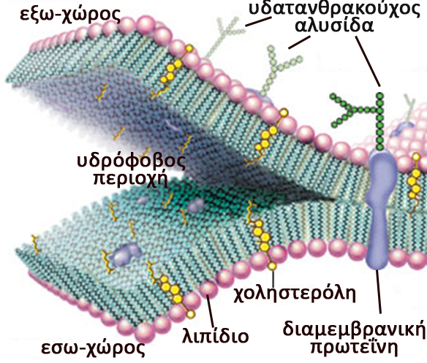

Slide 31
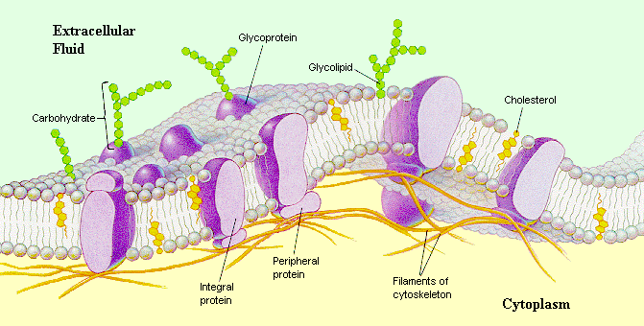
ΔΟΜΗ ΤΟΥ ΜΩΣΑΪΚΟΥ ΤΗΣ ΜΕΜΒΡΑΝΗΣ
Εξωκυτταρικός
χώρος
γλυκοπρωτεΐνη
γλυκο
λιπίδιο
χοληστερόλη
σάκχαρο
Περιφερειακή
πρωτεΐνη
Εσωκυτταρικός
χώρος
πρωτεΐνη
κυτοσκελετός
GrD

Slide 32
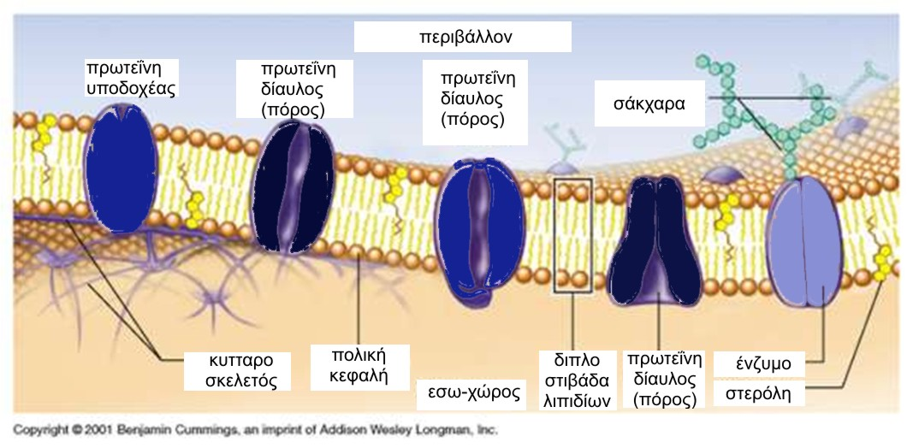
Οι δράσεις των πρωτεϊνών των μεμβρανών
GrD

Slide 33
Οι δράσεις των πρωτεϊνών των μεμβρανών
Α. Η κατάλυση σημαντικών ενζυμικών αντιδράσεων, π.χ. οι πρωτεΐνες της αναπνευστικής αλυσίδας της εσωτερικής μεμβράνης του μιτοχονδρίου που δρουν ως οξειδοαναγωγικά ένζυμα…

Slide 34
Δράση πρωτεϊνών μεμβράνης:
Β. Η εξασφάλιση της χημικής ομοιόστασης με την ανταλλαγή χημικών ουσιών.
Η απλή και υποβοηθούμενη διάχυση και η ενεργός μεταφορά.

Slide 35
Εξαιτίας της υδρόφοβης περιοχής της μεμβράνης, η μεμβράνη δεν είναι διαπερατή σε υδρόφιλα και πολικά μόρια...η ανταλλαγή υλικών μεταξύ του χώρου που οριοθετεί η μεμβράνη και του περιβάλλοντος και γενικότερα η επικοινωνία μεταξύ των δύο χώρων επιτυγχάνεται με τη διαμεσολάβηση των πρωτεϊνών που βρίσκονται εμβαπτισμένες μέσα στη μεμβράνη...
GrD

Slide 36
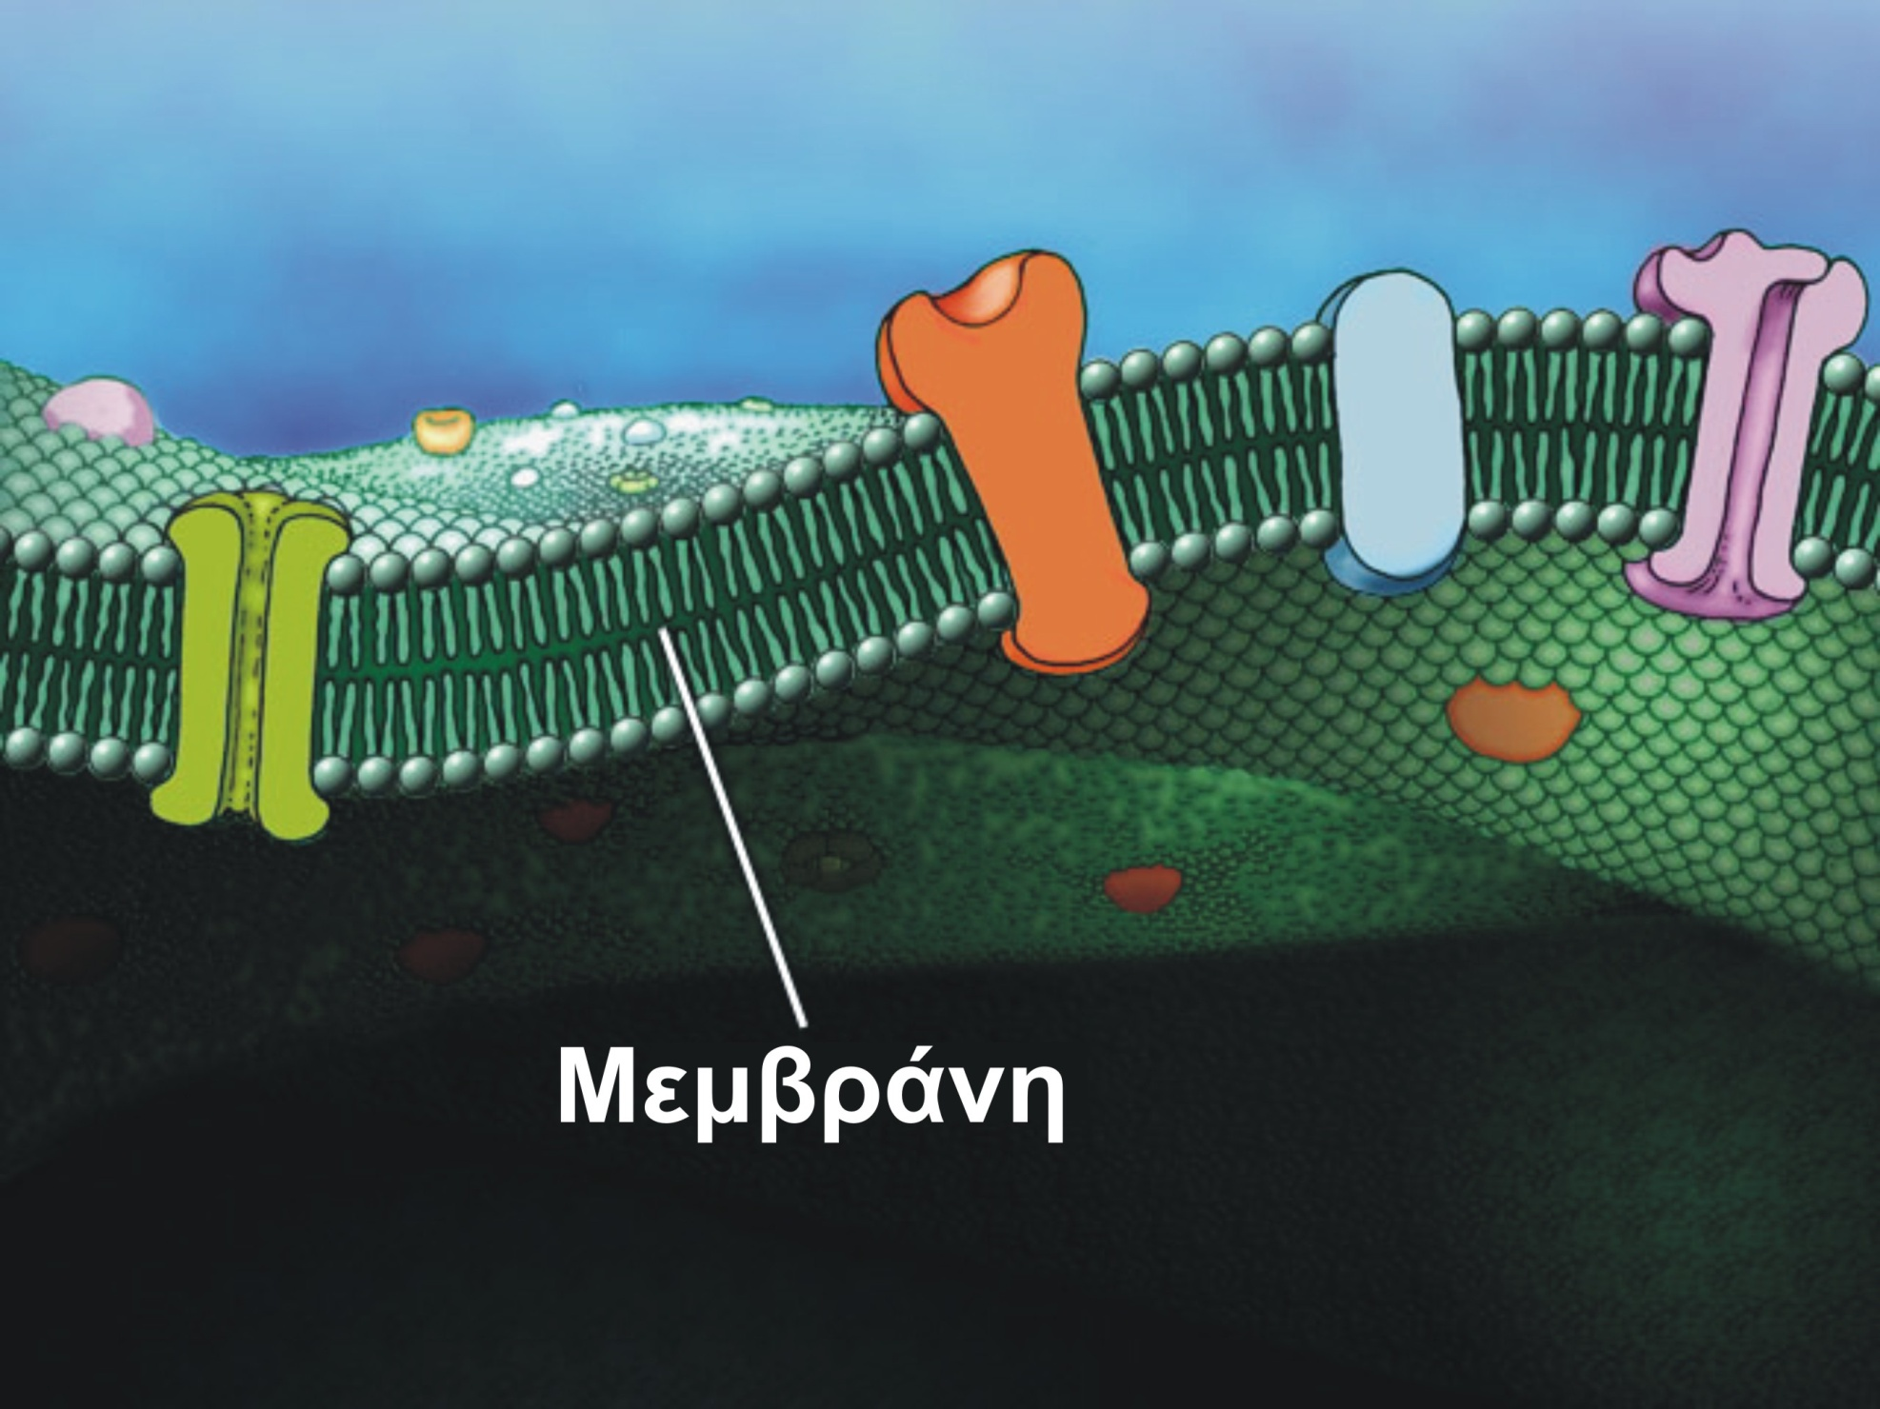
Μικρά μη πολικά μόρια (CO₂ , CH₂-CH₂) διαπερνούν ελεύθερα τη μεμβράνη και κινούνται από το χώρο υψηλής συγκέντρωσης στο χώρο χαμηλής συγκέντρωσης
Η απλή διάχυση
Εσωκυτταρικός χώρος.
GrD

Slide 37
Μικρά πολικά μόρια ή ιόντα κινούνται από το χώρο υψηλής συγκέντρωσης στο χώρο χαμηλής συγκέντρωσης διαμέσου των πρωτεϊνών που σχηματίζουν διαύλους που είναι συνεχώς ανοικτοί ή ανοίγουν/κλείνουν σε απάντηση των αναγκών του κυττάρου...
Η υποβοηθούμενη διάχυση
(παθητική μεταφορά)
GrD

Slide 38
Μικρά πολικά μόρια ή ιόντα κινούνται από το χώρο υψηλής συγκέντρωσης στο χώρο χαμηλής συγκέντρωσης διαμέσου των πρωτεϊνών που σχηματίζουν διαύλους που είναι συνεχώς ανοικτοί ή ανοίγουν/κλείνουν σε απάντηση των αναγκών του κυττάρου...
Η υποβοηθούμενη διάχυση
(παθητική μεταφορά)
GrD

Slide 39
Ορισμένοι δίαυλοι επιτρέπουν τη δίοδο μόνον ενός συγκεκριμένου μορίου: οι μεταφορείς
Η υποβοηθούμενη διάχυση
(παθητική μεταφορά)
GrD

Slide 40
Μικρά πολικά μόρια ή ιόντα κινούνται από το χώρο χαμηλής συγκέντρωσης στο χώρο υψηλής συγκέντρωσης διαμέσου των πρωτεϊνών διαύλων με ταυτόχρονη κατανάλωση ενέργειας (υδρόλυση μορίων ΑΤΡ)
ΑΤΡ
ΑDΡ+P_{i}
Η ενεργός μεταφορά: κατανάλωση ενέργειας

Slide 41
Η δράση των πρωτεϊνών των μεμβρανών
Γ. Με τη βοήθεια των πρωτεϊνών των μεμβρανών, τους υποδοχείς, επιτυγχάνεται η επικοινωνία με το περιβάλλον....
Χημικός αγγελιοφόρος
υποδοχέας
Μεταγωγή του μηνύματος διαμέσου της πρωτεΐνης και απόκριση του έσω-χώρου σε αυτό...
GrD

Slide 42
Για να λειτουργούν οι πρωτεΐνες της μεμβράνης και να επιτελούν σωστά το βιολογικό τους ρόλο, στο λιπιδικό φύλλο της οποίας είναι εμβαπτισμένες, θα πρέπει η μεμβράνη να χαρακτηρίζεται από ένα συγκεκριμένο βαθμό ευκαμψίας...
GrD

Slide 43
Ο βαθμός ευκαμψίας της μεμβράνης εξαρτάται από την αναλογία κορεσμένων/ακόρεστων λιπαρών οξέων των δομικών λιπιδίων...
GrD

Slide 44
Άκαμπτη μεμβράνη
(πολλά κορεσμένα)
1
2
Εύκαμπτη μεμβράνη
(σωστή αναλογία κορεσμένων/ακόρεστων )
Πολύ εύκαμπτη μεμβράνη
(πολλά ακόρεστα)
3
GrD

Slide 45
ΥΓΙΗΣ ΜΕΜΒΡΑΝΗ: σωστή αναλογία κορεσμένων/ακόρεστων
→ Στη δόμηση των κυτταρικών μεμβρανών συμμετέχουν τόσο τα ακόρεστα όσο και τα πολυακόρεστα λιπαρά οξέα (ω3 και ω6) ως συστατικά των γλυκερολιπιδίων και των σφιγκολιπιδίων (γενικότερα των φωσφολιπιδίων).
GrD

Slide 46
ΠΡΟΣΔΟΚΙΑ ΤΟΥ ΚΥΤΤΑΡΟΥ:
Προμήθεια με τις τροφές και σύνθεση των κατάλληλων λιπαρών οξέων για τη δόμηση υγιών μεμβρανών...
GrD
Notes:
Ακολουθεί λιπιδική υπεροξείδωση

Slide 47
Ομάδα ω3
Ομάδα ω6
α-λινολενικό οξύ (ALA)
18:3Δ^{9,12,15}
Λινελαϊκό οξύ
18:2Δ^{9,12}
Συμμετοχή στη δόμηση των μεμβρανών των κυττάρων.
Εικοσα-πεντα-ενοϊκό οξύ
(EPA)
(20:5Δ^{5,8,11,14,17})
γ-λινολενικό οξύ
18:3Δ^{6,9,12}
Εικοσιδυο-εξα-ενοϊκό οξύ
(DHA)
(22:6Δ^{4,7,10,13,16,19})
Ερώτημα: με ποια αναλογία;
Αραχιδονικό οξύ
(20:4Δ^{5,8,11,14})
GrD

Slide 48
ΥΓΙΗΣ ΛΕΙΤΟΥΡΓΙΚΗ ΜΕΜΒΡΑΝΗ :
σωστή αναλογία κορεσμένων/ακόρεστων
→ και η πρέπουσα αναλογία μεταξύ ω3 και ω6 (ω3/ω6=?) πολυακόρεστων λιπαρών οξέων.
GrD

Slide 49
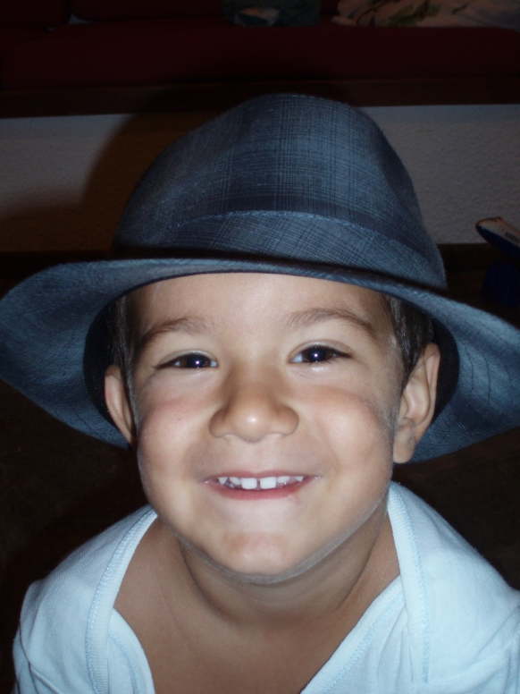
Με βάση ιατρικές και επιδημιολογικές έρευνες για να είμαστε υγιείς η πρέπουσα αναλογία ω3 και ω6 λιπαρών οξέων στον οργανισμό μας πρέπει να είναι
ω3/ω6=1 προς 3-5
Είναι πράγματι έτσι;...
GrD

Slide 50
Είμαστε υγιείς;...
Όχι... γιατί η σχέση ω3 προς ω6 στα άτομα του δυτικού κόσμου είναι περίπου ω3/ω6=1 προς 25
αντί για 1 προς 3 έως 5...
GrD

Slide 51
ΟΛΕΣ ΟΙ «ΜΟΝΤΕΡΝΕΣ» ΑΣΘΕΝΕΙΕΣ ΑΠΟΔΙΔΟΝΤΑΙ ΣΤΗΝ ΤΙΜΗ ω3/ω6=1:25 ΤΟΥ Homo sapiens sapiens (σοφός άνθρωπος)
H ΤΙΜΗ TOY ΛΟΓΟΥ ω3/ω6 ΜΠΟΡΕΙ ΝΑ ΘΕΩΡΗΘΕΙ ΩΣ ΠΟΣΟΤΙΚΟ ΚΡΙΤΗΡΙΟ ΤΗΣ ΔΙΑΙΤΗΤΙΚΗΣ ΑΞΙΑΣ ΤΩΝ ΤΡΟΦΩΝ ΚΑΙ ΠΡΕΠΕΙ ΝΑ ΚΑΘΙΕΡΩΘΕΙ ΩΣ ΜΕΤΡΟ ΑΞΙΟΛΟΓΗΣΗΣ ΤΗΣ ΠΟΙΟΤΗΤΑΣ ΤΗΣ ΔΙΑΤΡΟΦΗΣ ΜΑΣ
σελ. 295-296
GrD

Slide 52
ΥΠΟΧΡΕΩΣΕΙΣ ΤΟΥ ΚΥΤΤΑΡΟΥ:
Προμήθεια και σύνθεση των κατάλληλων λιπαρών οξέων για τη δόμηση των μεμβρανών...
Επίτευξη ενός συγκεκριμένου βαθμού ευκαμψίας και διατήρησης αυτού του βαθμού ανεξάρτητα αλλά και σε σχέση με τις συνθήκες της θερμοκρασίας του περιβάλλοντος (σχετική περιεκτικότητα σε πολυακόρεστα και κορεσμένα λιπαρά οξέα, όπως επίσης και μεταξύ ω3 και ω6 πολυακόρεστων λιπαρών οξέων)
Διαφύλαξη της ακεραιότητας της μεμβράνης στο οξειδωτικό περιβάλλον του πλανήτη (προστασία από τη λιπιδική υπεροξείδωση)
GrD
Notes:
Ακολουθεί λιπιδική υπεροξείδωση

Slide 53
Σημείωμα Χρήσης Έργων Τρίτων (1/4)
Το Έργο αυτό κάνει χρήση των ακόλουθων έργων:
Εικόνες
Εικόνα 1: Στιβάδες λιπιδίων. http://es.slideshare.net/Mrsebast14/membrana-celular-32254840
Εικόνα 2: Διπλή στιβάδα λιπιδίων. http://melaniesolis.blogspot.gr/
Εικόνα 3: Διείσδυση των διαμεμβρανικών πρωτεϊνών στη λιπιδική διπλοστιβάδα. http://www.britannica.com/science/intrinsic-protein/images-videos/Intrinsic-proteins-penetrate-and-bind-tightly-to-the-lipid-bilayer/45550
Εικόνα 4: Δομή του μωσαϊκού της μεμβράνης. http://www.acervoescolar.com.br/a-membrana-plasmatica-celular-funcao-e-estrutura/

Slide 54
Σημείωμα Χρήσης Έργων Τρίτων (2/4)
Εικόνα 5: Οι δράσεις των πρωτεϊνών των μεμβρανών. Benjamin Cummings, an imprint of Addison Wesley Longman in: http://slideplayer.com/slide/6252660/
Εικόνα 6: Κυτταρική μεμβράνη. http://slideplayer.es/slide/8359568/

Slide 55
Σημείωμα Χρήσης Έργων Τρίτων (3/4)
Το Έργο αυτό κάνει χρήση των ακόλουθων έργων:
Σχήματα
Σχήμα 1: Φωσφατιδικό οξύ. Επεξεργασία Γρ. Διαμαντίδης (Biovia draw).
Σχήμα 2: Γλυκερολιπίδιο. Επεξεργασία Γρ. Διαμαντίδης (Biovia draw).
Σχήμα 3: Τα σφιγκολιπίδια των μεμβρανών. Επεξεργασία Γρ. Διαμαντίδης (Biovia draw).
Σχήμα 4: Φωσφολιπίδια. Επεξεργασία Γρ. Διαμαντίδης.
Σχήμα 5: Στερόλες. Επεξεργασία Γρ. Διαμαντίδης (Biovia draw).

Slide 56
Σημείωμα Χρήσης Έργων Τρίτων (4/4)
Σχήμα 6: Σχηματική παράσταση των δομικών λιπιδίων. Επεξεργασία Γρ. Διαμαντίδης.
Σχήμα 7: Άκαμπτη μεμβράνη. Επεξεργασία Γρ. Διαμαντίδης.
Σχήμα 8: Εύκαμπτη μεμβράνη. Επεξεργασία Γρ. Διαμαντίδης.
Σχήμα 9: Πολύ εύκαμπτη μεμβράνη. Επεξεργασία Γρ. Διαμαντίδης.
Σχήμα 10: Υγιής μεμβράνη. Επεξεργασία Γρ. Διαμαντίδης.

Slide 57
Σημείωμα Αναφοράς
Copyright Αριστοτέλειο Πανεπιστήμιο Θεσσαλονίκης, Γρηγόριος Διαμαντίδης. «Βιοχημεία. Η δομή και ο βιολογικός ρόλος των μεμβρανών.». Έκδοση: 1.0. Θεσσαλονίκη 2014. Διαθέσιμο από τη δικτυακή διεύθυνση: https://opencourses.auth.gr/courses/OCRS508/.

Slide 58
Σημείωμα Αδειοδότησης
Το παρόν υλικό διατίθεται με τους όρους της άδειας χρήσης Creative Commons Αναφορά - Παρόμοια Διανομή [1] ή μεταγενέστερη, Διεθνής Έκδοση. Εξαιρούνται τα αυτοτελή έργα τρίτων π.χ. φωτογραφίες, διαγράμματα κ.λ.π., τα οποία εμπεριέχονται σε αυτό και τα οποία αναφέρονται μαζί με τους όρους χρήσης τους στο «Σημείωμα Χρήσης Έργων Τρίτων».
Ο δικαιούχος μπορεί να παρέχει στον αδειοδόχο ξεχωριστή άδεια να χρησιμοποιεί το έργο για εμπορική χρήση, εφόσον αυτό του ζητηθεί.
[1] http://creativecommons.org/licenses/by-sa/4.0/

Slide 59
Τέλος ενότητας
Επεξεργασία: Χρυσάνθη Χαρατσάρη Θεσσαλονίκη, Εαρινό εξάμηνο 2014-2015

Slide 60
Σημειώματα

Slide 61
Διατήρηση Σημειωμάτων
Οποιαδήποτε αναπαραγωγή ή διασκευή του υλικού θα πρέπει να συμπεριλαμβάνει:
το Σημείωμα Αναφοράς
το Σημείωμα Αδειοδότησης
τη δήλωση Διατήρησης Σημειωμάτων
το Σημείωμα Χρήσης Έργων Τρίτων (εφόσον υπάρχει)
μαζί με τους συνοδευόμενους υπερσυνδέσμους.

